Slide 1
Gruppe 2
NULL, Anti-Patterns, Pagging
Tobiasz Mylak, Tolga Bozbey, Johannes Tunc, Sebastijan Bogdan

Slide 2
Gruppe 2 NULL (S. 53 – 60)
NULL in der Oracle Datenbank
NULL Indizieren
NOT NULL-Constraints
Partielle Indizes emulieren
Bilder und Texte wurden aus SQL Performance Explained © Markus Winand übernommen

Slide 3
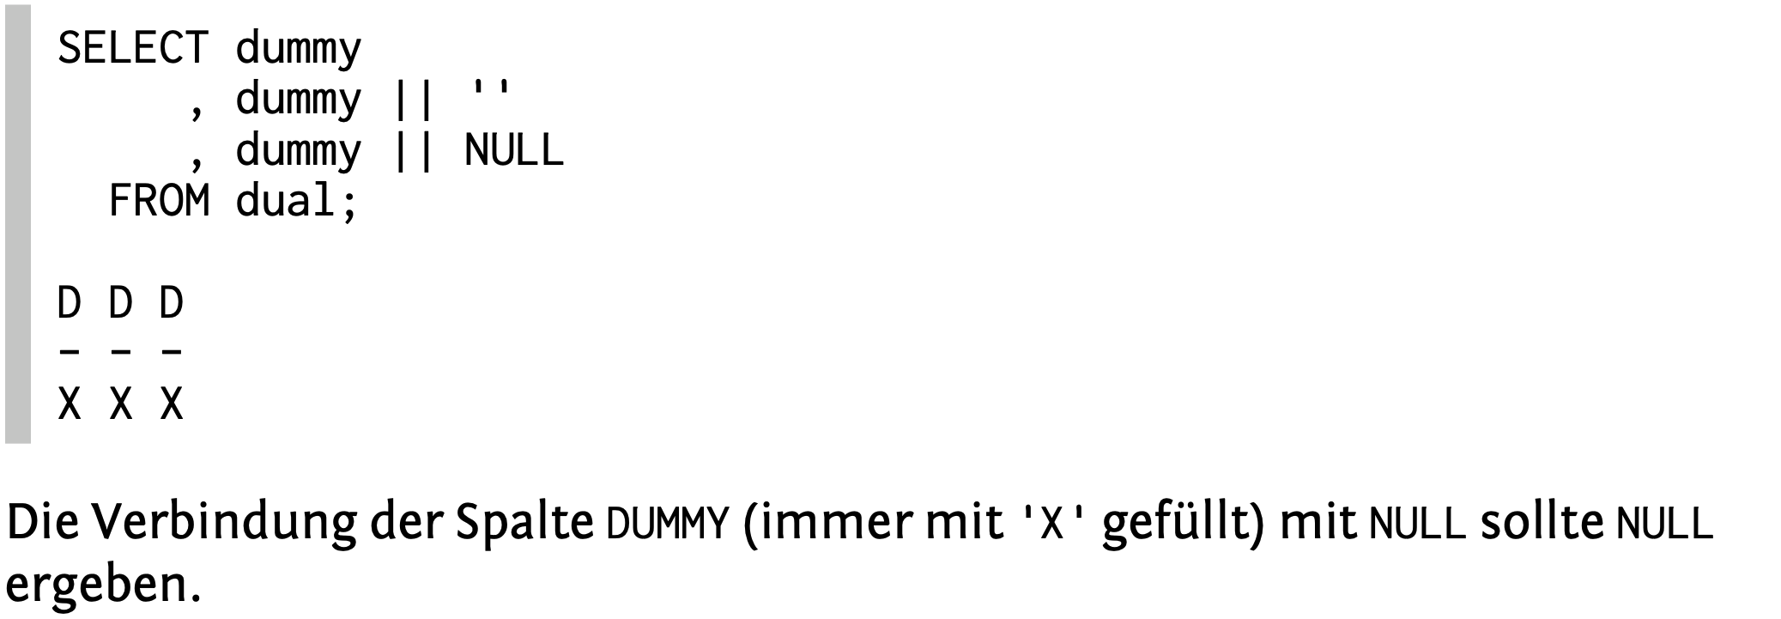
NULL in der Oracle Datenbank
SQL-Standard definiert NULL nicht als Wert, sondern als Platzhalter
Bei der Oracle Datenbank kann ein leerer String NULL sein

Slide 4
NULL Indizieren
Jeder Index ist ein partieller Index
Zeilen werden in ein mehrspaltigen Index aufgenommen, wenn zumindest eine Indexspalte nicht NULL ist
Funktionsbasierte Indexes
Mythos: Oracle Datenbank kann nicht NULL indizieren

Slide 5
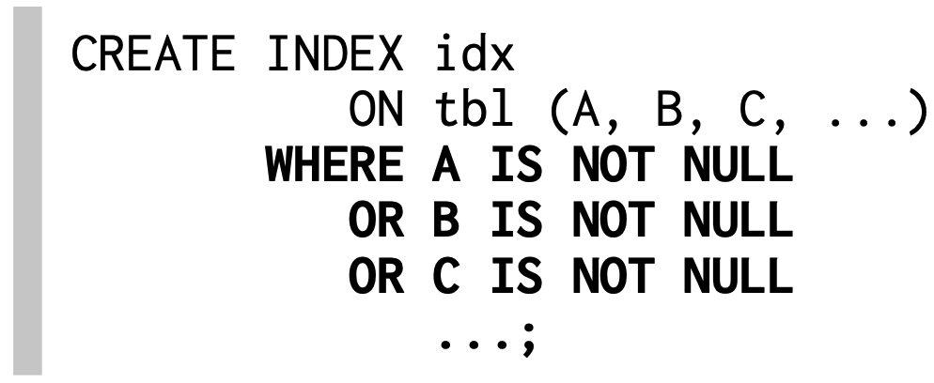
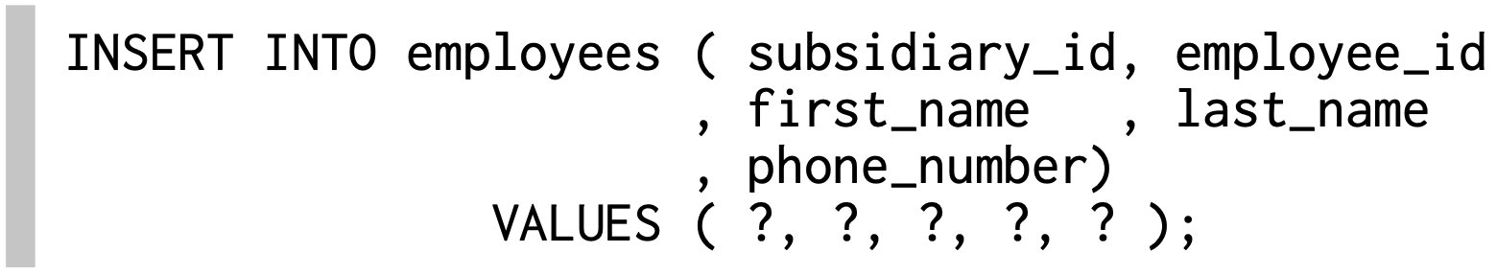


Slide 6
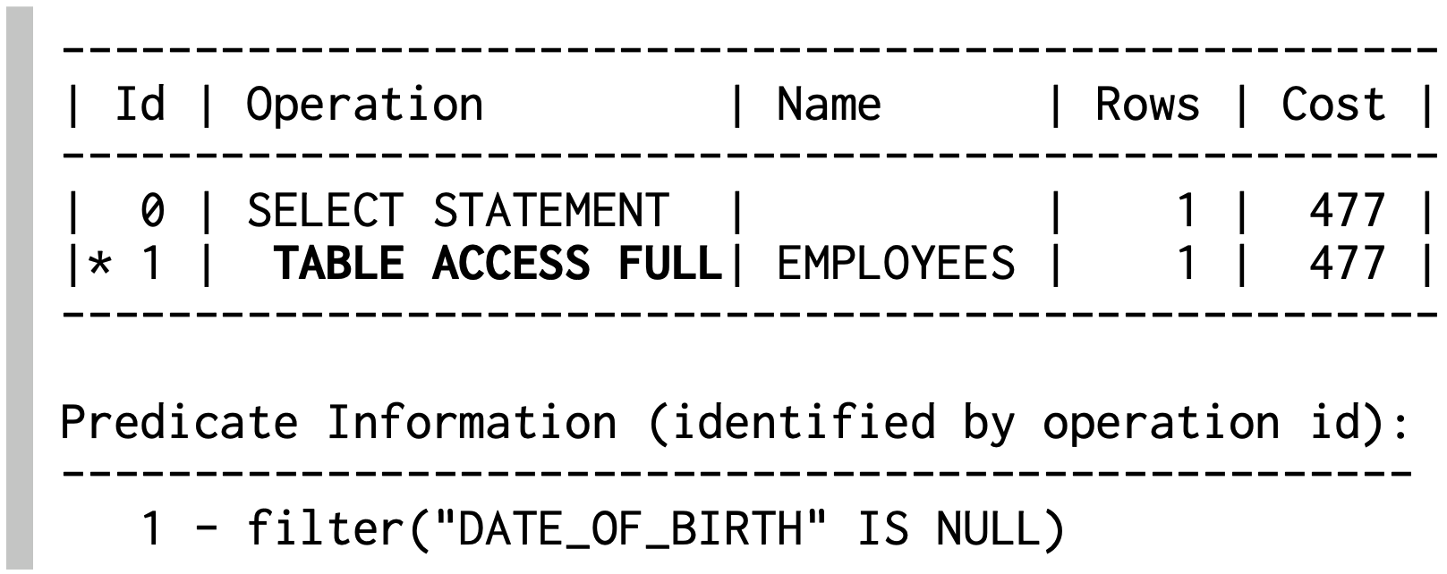
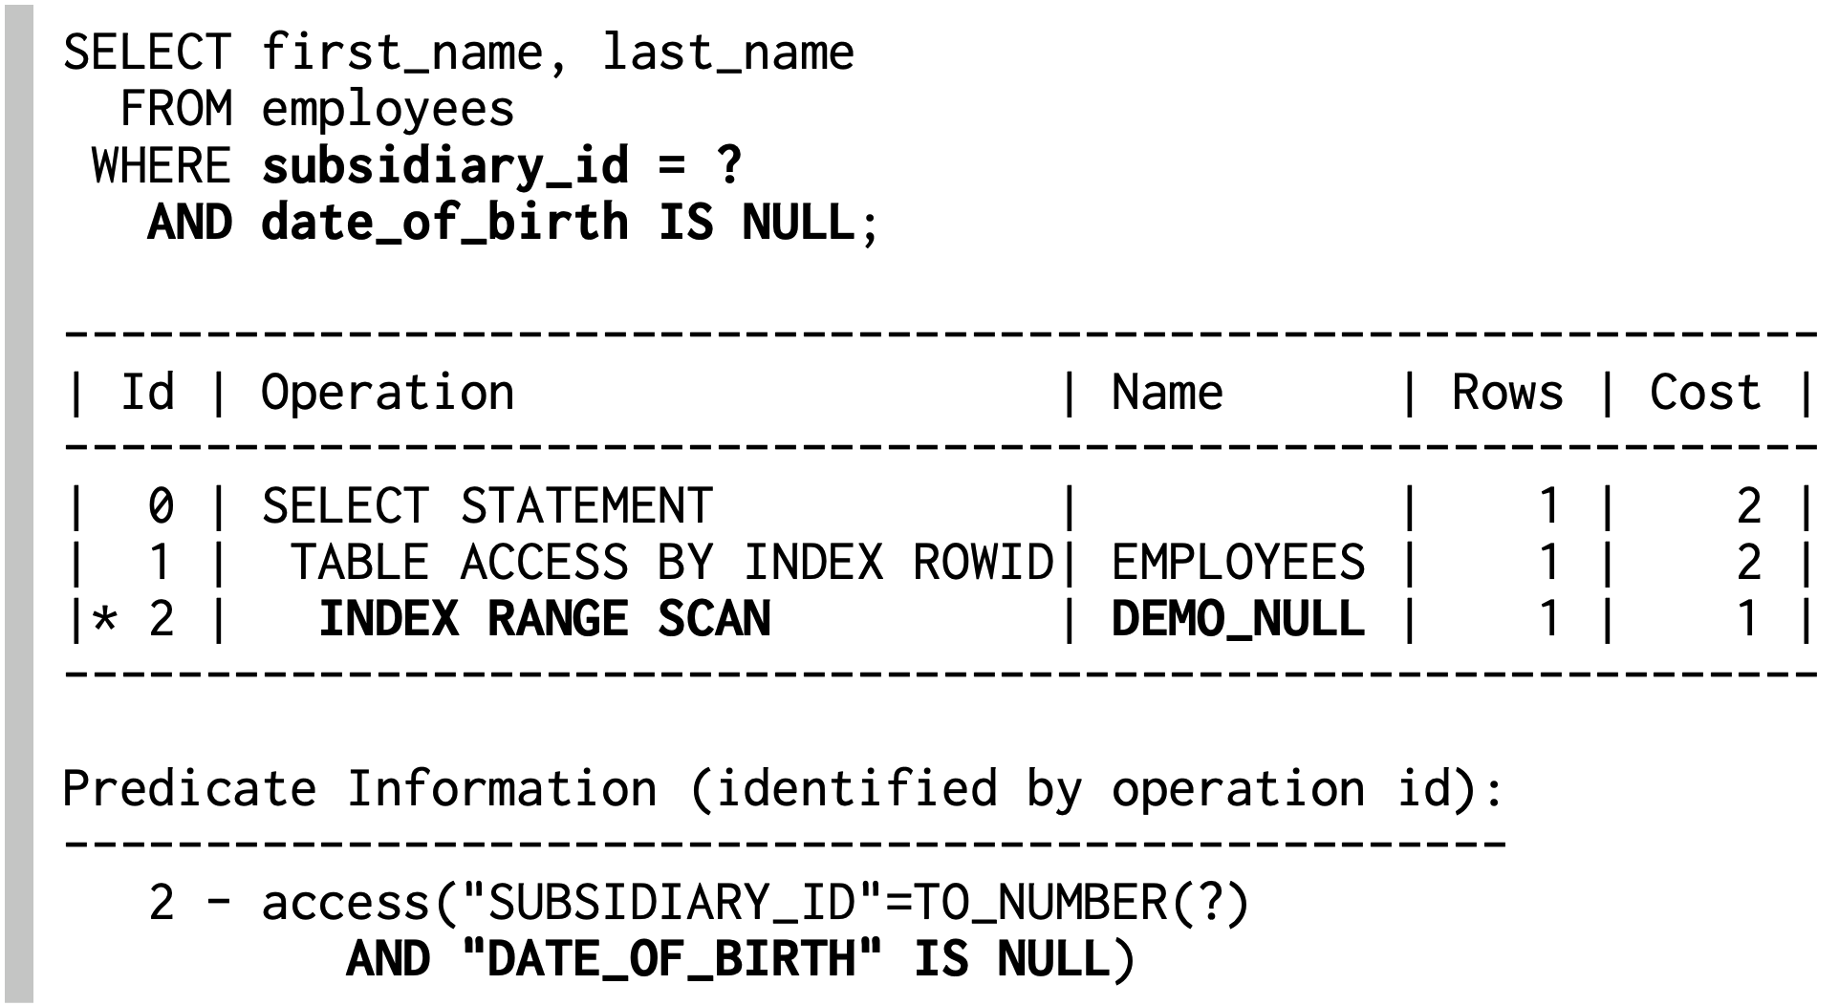

Slide 7
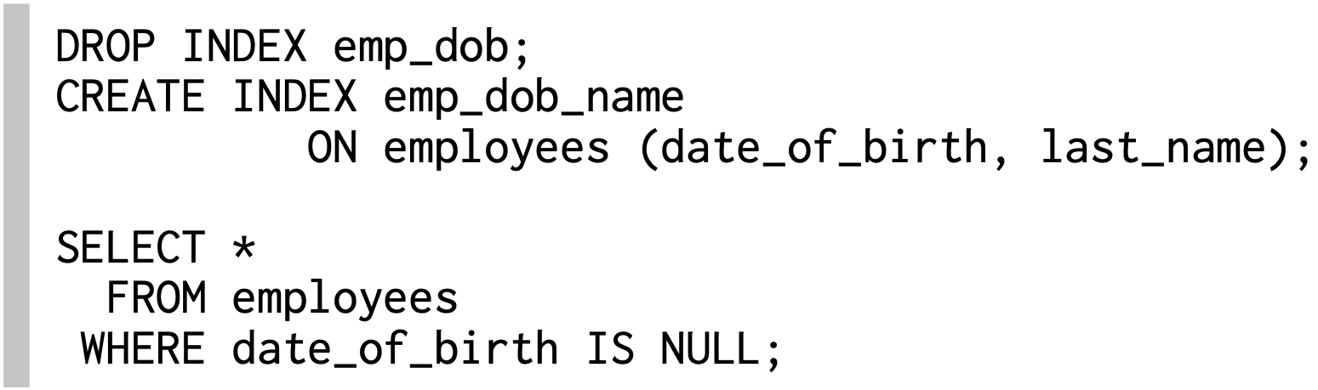
NOT NULL-Constraints
Wenn eine IS NULL Bedingung verwendet werden soll, muss eine Spalte einen Index beinhalten, der niemals NULL sein kann
Bei der Indizierung von einer Benutzer-definierten Funktion gibt es keinen NOT-NULL Constraint
Blackbox …

Slide 8
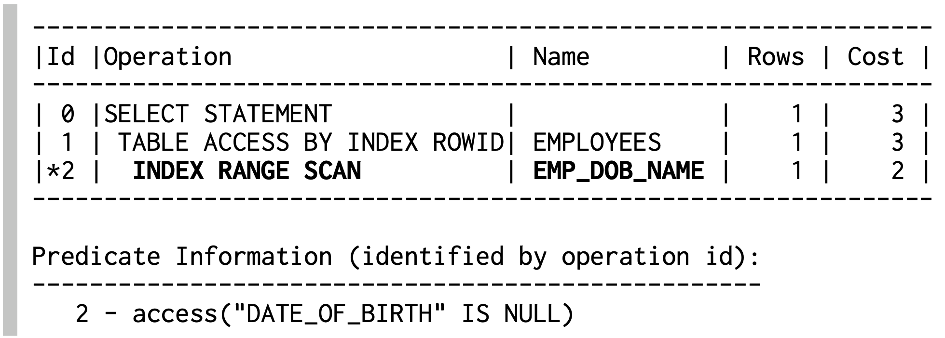
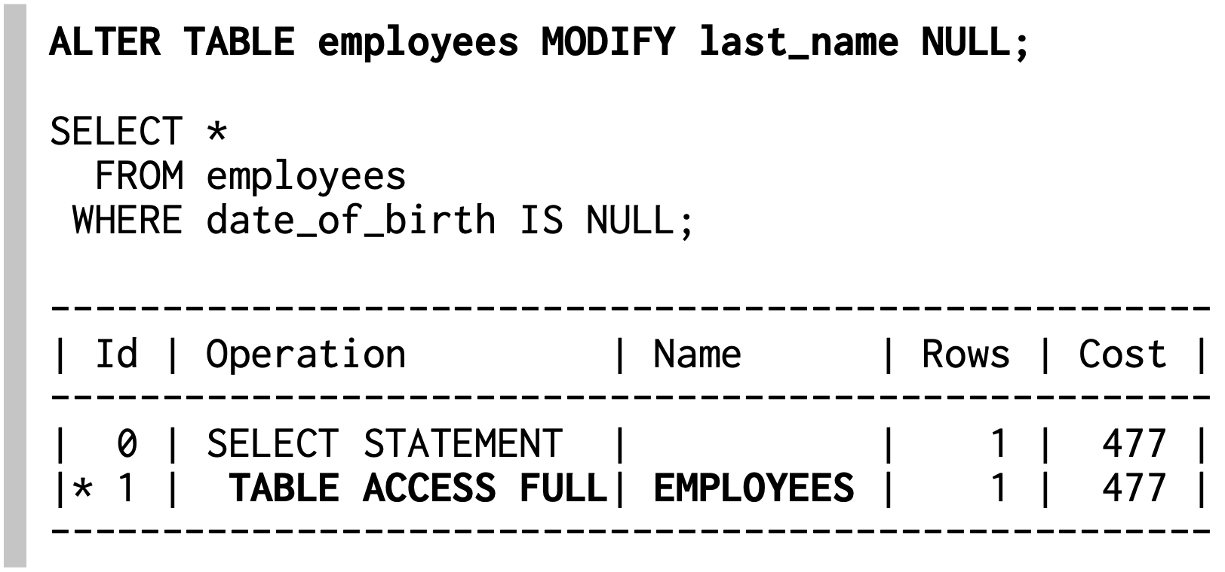
NOT NULL-Constraints

Slide 9

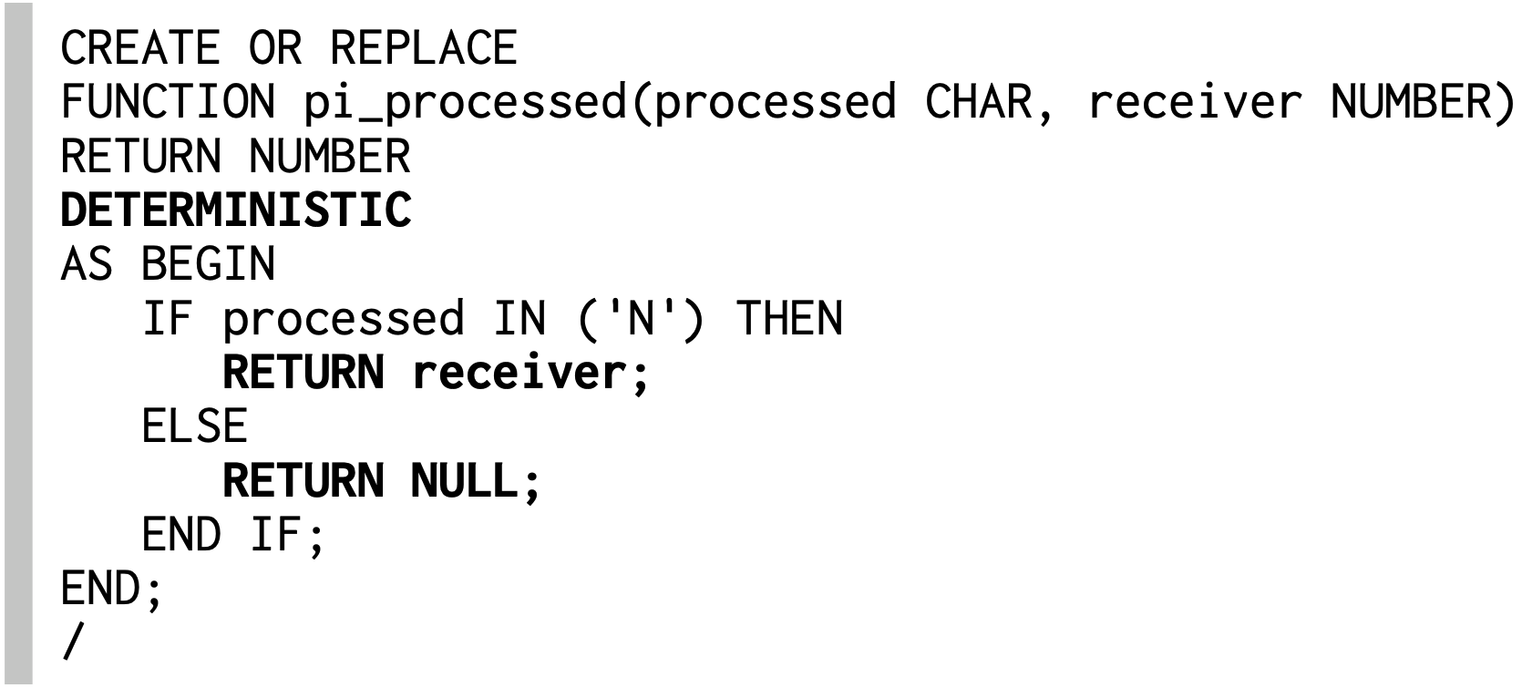
Partielle Indizes emulieren

Slide 10
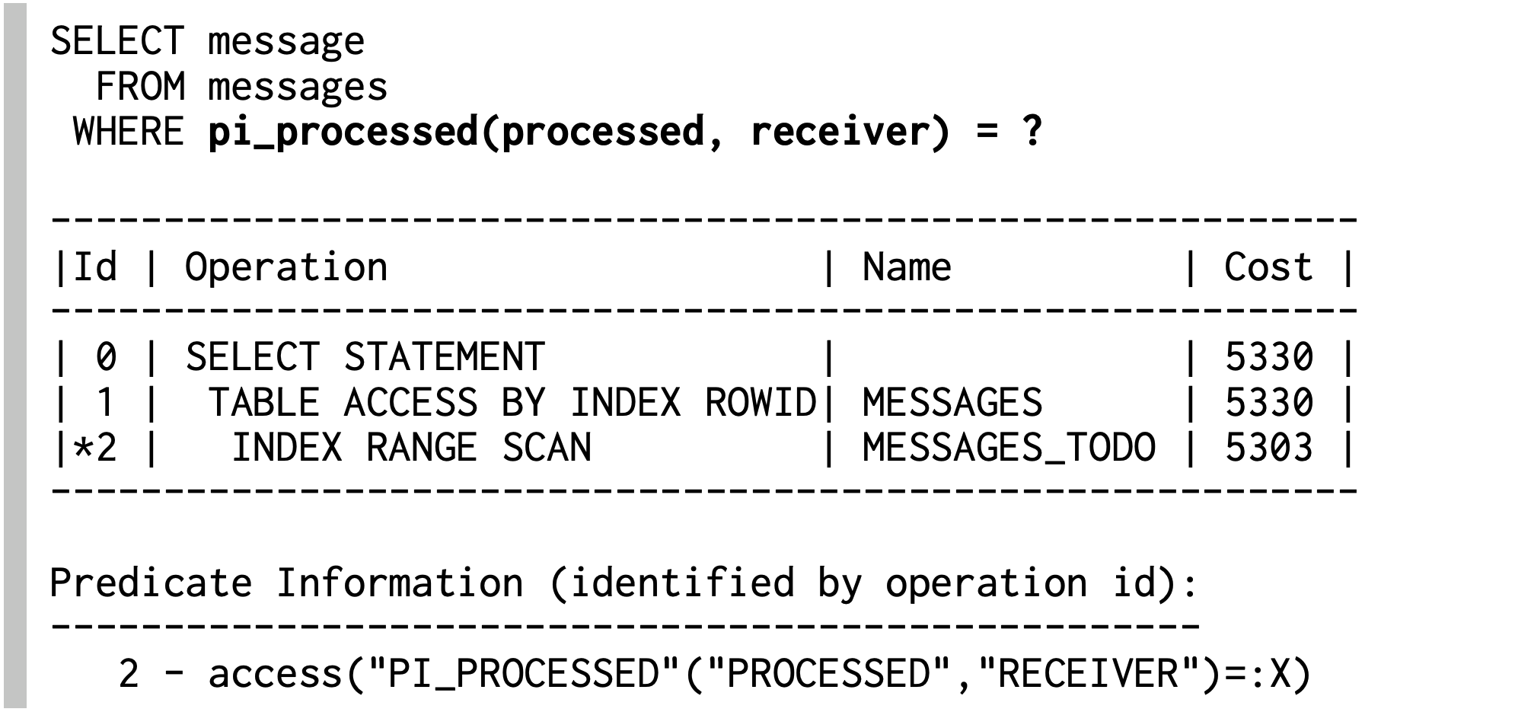
Partielle Indizes emulieren

Slide 11
Partielle Indizes emulieren
Hierbei wir NULL für Zeilen verwendet, welche nicht indiziert werden sollen
Verwendete Funktion muss deterministisch sein, damit sie in einer Indexdefinition verwendet werden kann

Slide 12
Gruppe 2 Anti-Patterns (S. 62 - 77)
Anti Patterns Date-Types Generische Lösungen Verschleierung von Bedingungen Numerische Strings Schlaue Logiken Mathematik
Bilder und Texte wurden aus SQL Performance Explained © Markus Winand übernommen

Slide 13
Was sind Anti-Patterns
Anti-Patterns in SQL sind bewährte Praktiken oder Lösungsansätze, die vermieden werden sollten, da sie ineffizient, fehleranfällig oder schwerwartbar sind.
Sie können zu schlechter Leistung, schwieriger Wartung oder sogar Datenproblemen führen

Slide 14

Date-Types
Eine der häufigsten Verschleierung betrifft Datums-Spalten. Die Oracle Datenbank ist dafür besonders anfällig, weil sie nur den DATE-Typen hat, die immer eine Uhrzeit mitführen
Um den Zeitanteil aus einer DATE-Spalte zu entfernen, hat sich die TRUNC-Funktion durchgesetzt
Die Abfrage ist absolut korrekt, kann aber einen Index auf SALE_DATE nicht ordentlich nutzen (TRUNC(sale_date) ist etwasvöllig anders als SALE_DATE)

Slide 15

Generische Lösung
Für die Generische Lösung muss man die Bedingung als explizite Bereichsbedingung umformulieren
Bei dieser Methode genügt ein einfacher Index auf der Spalte SALE_DATE. Die beiden Funktionen QUATER_BEGIN und QUARTER_END berechnen das jeweilige Grenz-Datum.
Diese Berechnung kann durchaus komplex werden, da der between-Operator die Grenz-Werte immer inkludiert.

Slide 16


Weitere Date-Type Verschleierungen
Eine andere häufige Verschleierung ist, das Datum als Text zu vergleichen
Das Problem ist wieder die Konvertierung der Spalte SALE_DATE. Solche Bedingungen entstehen oft im Glauben, dass man einer Datenbank nur Zahlen und Texte übergeben kann.
Mit Bind-Parametern kann man aber auch andere Daten-Typen verwenden
Falls das nicht möglich ist, sollte man nicht die Tabellenspalte, sondern den Suchbegriff konvertieren

Slide 17


LIKE auf Datums-Typen
Die folgende Verschleierung ist besonders tückisch:
Diese Bedingung scheint auf den ersten Blick nicht verschleiert zu sein, weil sie keine Funktion auf der Tabellenspalte verwendet.
Durch die Verwendung des LIKE-Operators wird aber ein String Vergleich erzwungen
Der Predicate-Information-Bereich des Ausführungsplanes zeigt, was die Oracle Datenbank macht

Slide 18



Numerische Strings
Numerische Strings sind Zahlen, die in Text-Feldern gespeichert werden
Es ist also dasselbe Problem wie zuvor. Durch die Funktion kann ein Index auf NUMERIC_STRING nicht sinnvoll genutzt werden.
Die Lösung ist wieder dieselbe: Anstatt den Spaltentypen an den Suchbegriff anzupassen, passt man den Suchbegriff an den Spaltentypen an

Slide 19


Numerische Strings
In die andere Richtung besteht das Problem übrigens nicht
Die Datenbank wird auch hier den String als Zahl interpretieren. Die Konvertierung wird aber nicht auf der Tabellenspalte durchgeführt, die eventuell indiziert sein könnte. Daher kann diese Abfrage einen normalen Index auf NUMERIC_NUMBER nutzen

Slide 20

Zusammenfügen von Spalten
Das erste Beispiel hat wieder mit Datums-Typen zu tun, steht aber vor dem umgekehrten Problem als zuvor. Die MySQL-Abfrage fügt getrennte Datums- und Zeit-Spalten zusammen:
Damit werden alle Zeilen der letzten 24 Stunden gesucht. Diese Abfrage kann einen zusammengesetzten Index auf (DATE_COLUMN, TIME_COLUMN) aber nicht verwenden, weil die Suche nicht auf den indizierten Spalten, sondern auf abgeleiteten Daten stattfindet

Slide 21

Zusammenfügen von Spalten
Das Problem kann man vermeiden, indem man einen Daten-Typen wie DATETIME verwendet
Wenn man vor diesem Problem steht, hat man aber nur in den seltensten Fällen die Möglichkeit die Tabelle umzubauen
Die nächste Option ist, einen Funktions-basierten Index zu benutzen

Slide 22

Zusammenfügen von Spalten
Diese Bedingung ist, aus logischer Sicht, absolut redundant. Sie ist aber direkt auf der ersten Index-Spalte – kann also als Zugriffsprädikat genutzt werden. Diese Methode ist zwar nicht perfekt, aber als Annäherung meist gut genug.

Slide 23

Zusammenfügen von Spalten
Manchmal muss man Bedingungen gezielt verschleiern, damit sie nicht als Zugriffsprädikat verwendet werden.
Angenommen es gibt sowohl einen Index auf SUBSIDIARY_ID als auch auf LAST_NAME. Welcher ist für diese Abfrage besser?
Ohne zu wissen, wo die Wildcard-Zeichen im Suchbegriff stehen, kann man keine qualifizierte Antwort geben

Slide 24

Zusammenfügen von Spalten
Auch die Datenbank kann nur raten. Wenn man aber weiß, dass der Suchbegriff immer mit einem Wildcard Zeichen beginnt, kann man die entsprechende Bedingung absichtlich verschleiern.
Dadurch kann der LIKE-Filter nicht als Zugriffsprädikat verwendet werden
Dafür genügt es, einen leeren String an die Spalte LAST_NAME anzuhängen. Dieses Vorgehen ist allerdings nur der letzte Ausweg, wenn es keine anderen Möglichkeiten mehr gibt

Slide 25
Schlaue Logiken
SQL-Datenbanken unterstützen Ad-hoc-Abfragen, die zur Laufzeit analysiert und optimiert werden.
Dynamische Abfragen sind also sinnvoll und können durch die Verwendung von Bind-Parametern effizient gestaltet werden.
Es gibt jedoch eine verbreitete Praxis, bei der dynamische Abfragen durch statische ersetzt werden, aufgrund des Mythos, dass dynamisches SQL langsam ist.
In Datenbanken mit zentralem Ausführungsplan-Cache kann diese Praxis jedoch mehr Probleme verursachen als sie löst

Slide 26

Schlaue Logiken
Die richtige Lösung für dynamische Abfragen ist dynamisches SQL.
Frei nach dem KISS-Prinzip sollte man in jeder Abfrage nur die relevanten Bedingungen anführen – sonst nichts
Konstruktionen wie diese „schlaue“ Logik sind weiter verbreitet als man glaubt. Daher haben alle Datenbanken, Gegenmaßnahmen ergriffen – oft werden damit neue Probleme eingeführt

Slide 27



Mathematik
Es gibt noch eine weitere Gruppe von Verschleierungen, die zwar schlau sind, aber die Indexnutzung unterbinden können. Anstatt logischer Ausdrücke verwendet man dabei Mathematik
Mit einem Funktions-basierten Index kann man all diese Beispiele indizieren
Für den linken Teil der Gleichung kann man dann einen Funktions-basierten Index anlegen

Slide 28
Gruppe 2 Pagging (Teilergebnisse)
Top-N-Zeilen
ROWNUM RN
OFFSET / FETCH FIRST
Window-Funktionen
Bilder und Texte wurden aus SQL Performance Explained © Markus Winand übernommen

Slide 29
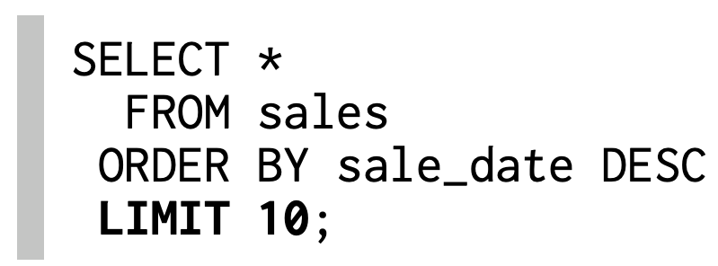
Top-N-Zeilen
Beschränkung auf bestimmte Zeilenzahl

Slide 30
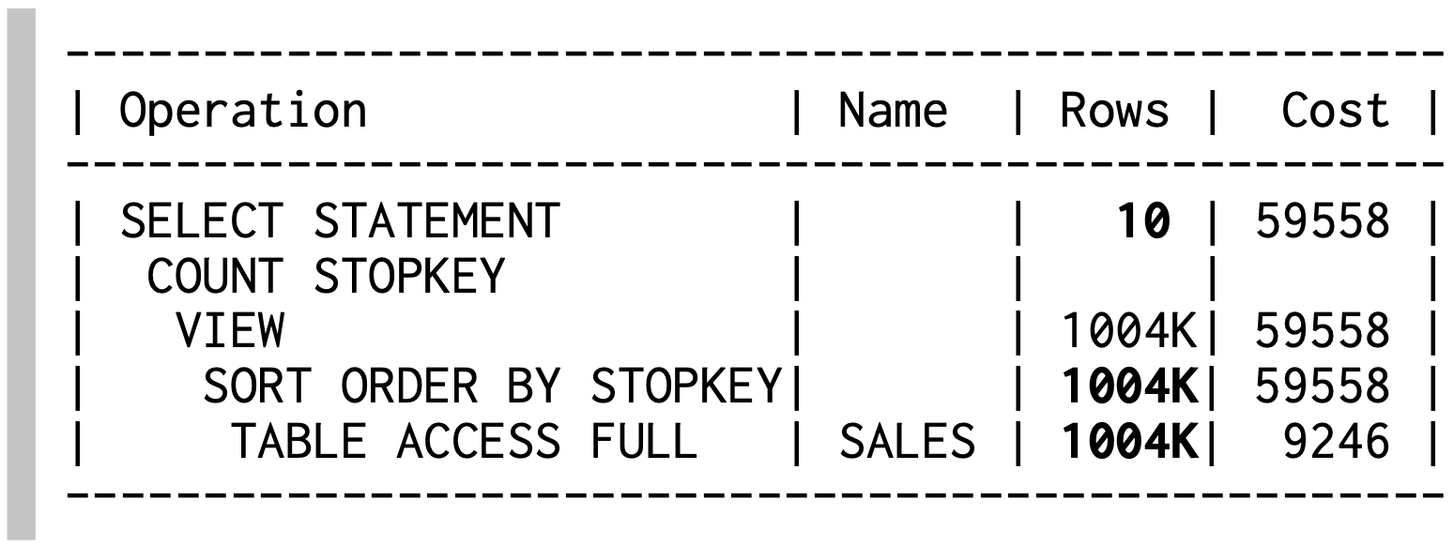
Top-N-Zeilen
Die Tabelle muss nicht vollständig gelesen werden

Slide 31
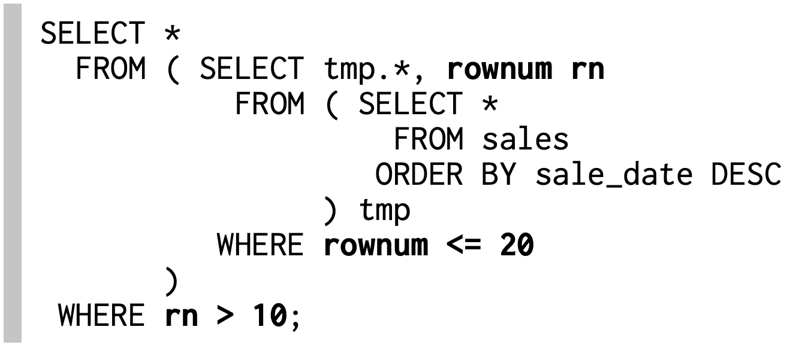
ROWNUM RN
ROWNUM nummeriert alle Zeilen sequenziell ( z.B. 1,2,3,4,5 )

Slide 32
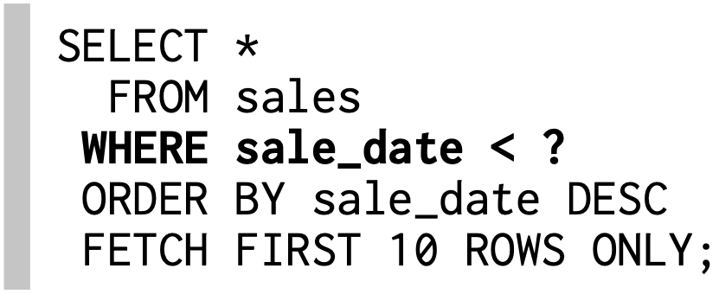
OFFSET / FETCH FIRST
Mit OFFSET gibt man die Zeilen zum Überspringen an
Mit FETCH FIRST … ONLY gibt man die Menge zum Bewerten an

Slide 33
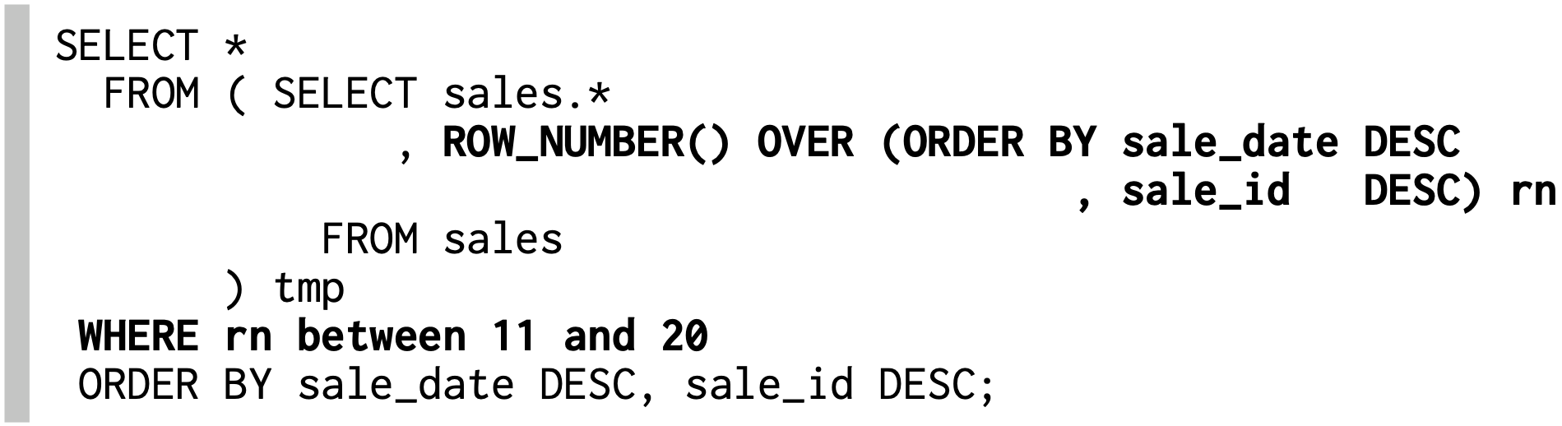
Window-Funktionen
Mit Hilfe von Window-Funktionen kann man Berechnungen für Abschnitte eines Ergebnisses durchführen

Slide 34
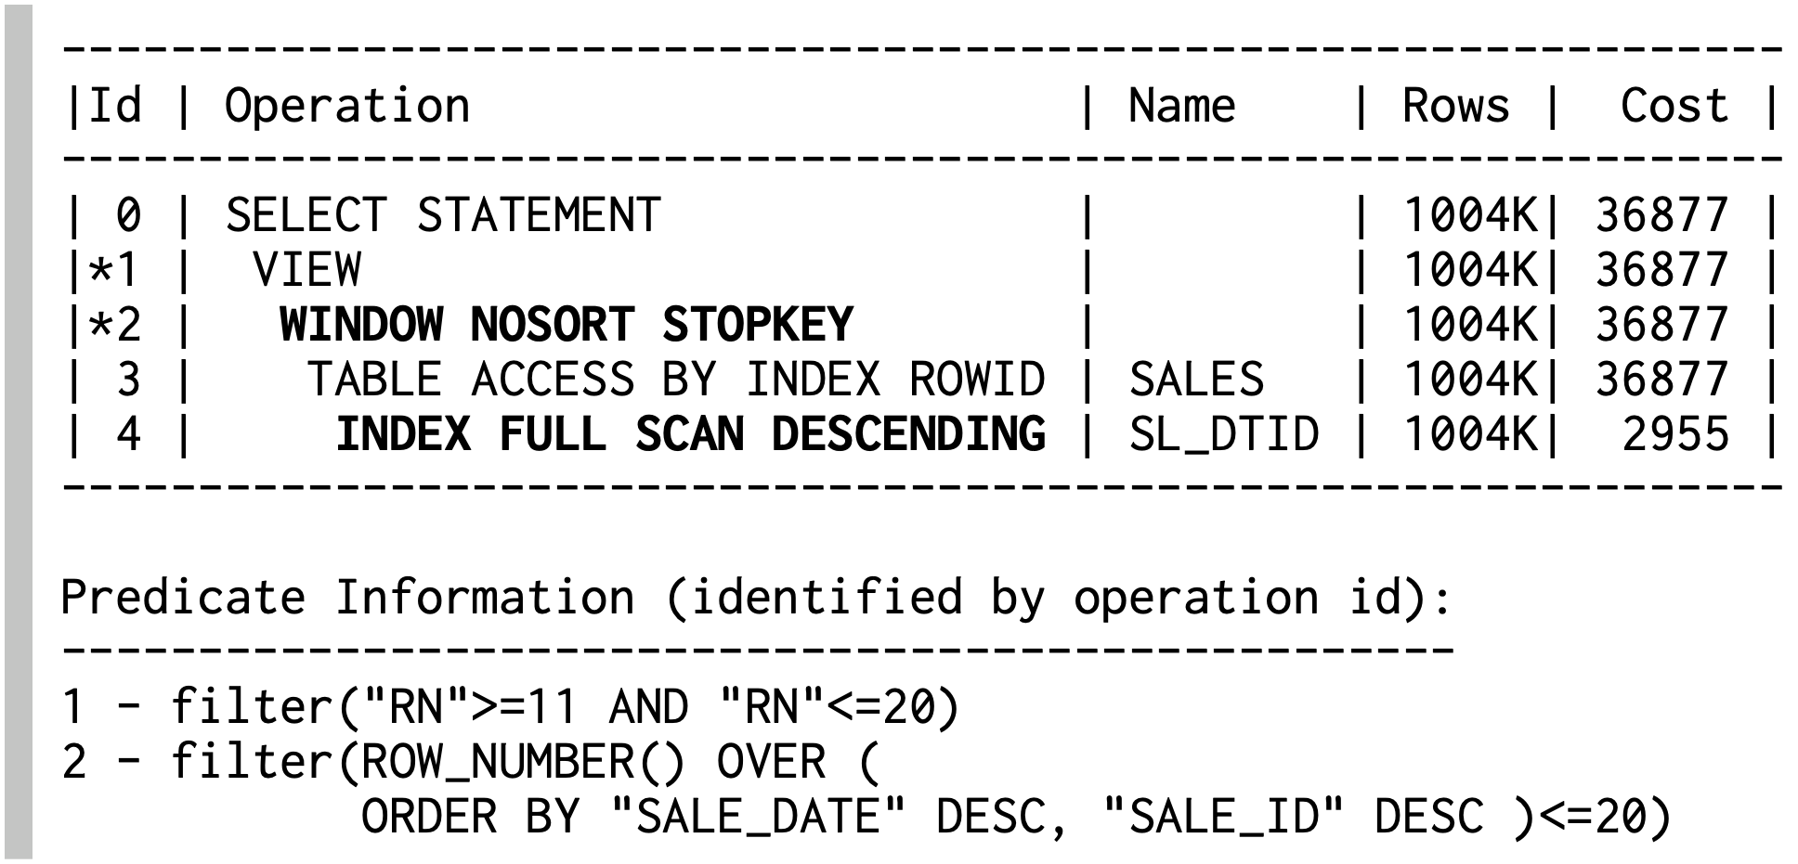
Window-Funktionen Das führt zum folgenden Ergebnis:

Slide 35
Vielen Dank für Ihre Aufmerksamkeit
Für weitere Fragen stehen wir zur Verfügung!

